Slide 1
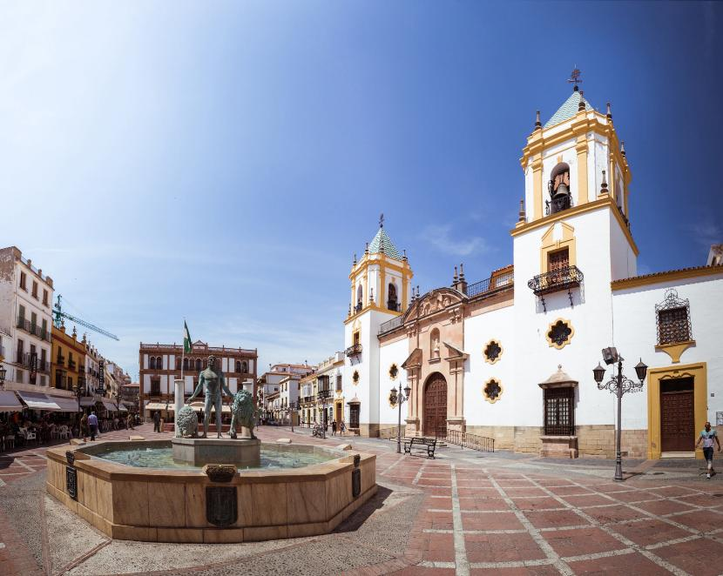
La Commune De Ronda –Andalousie - Espagne
La plaza del Socorro de Ronda

Slide 2
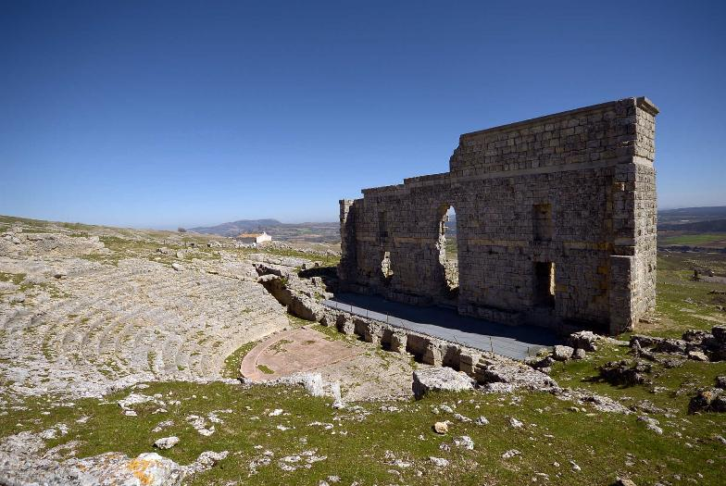
Ronda compte environ 35 000 habitants. Elle est connue pour son emplacement à flanc de falaise et pour son profond canyon qui traverse la rivière

Slide 3
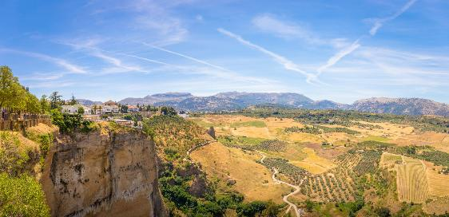
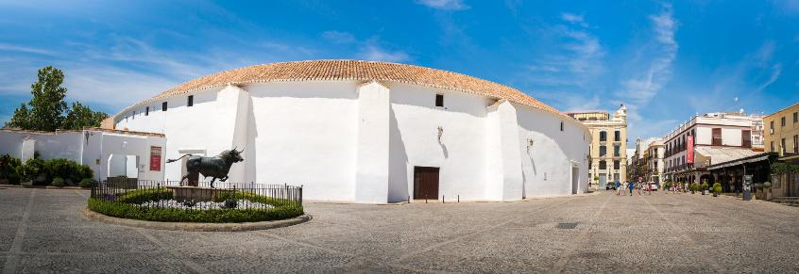
La vue depuis Ronda
Les arènes de Ronda et la statue de taureau.

Slide 4
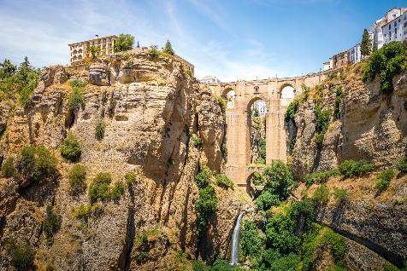
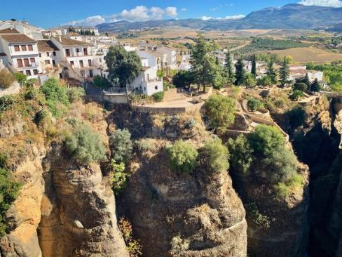
Mirador De Cuenca
Le Pont Neuf de Ronda

Slide 5
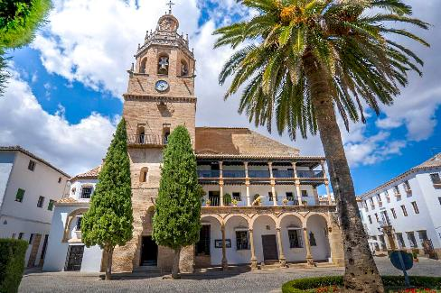
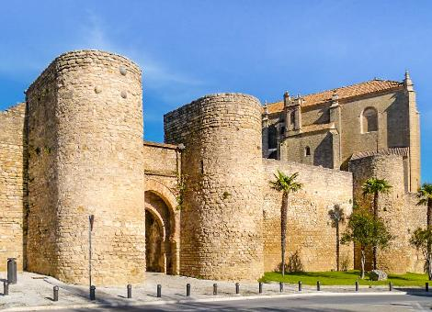
la porte de Almocabar
L’église Santa-Maria la Mayor de Ronda

Slide 6
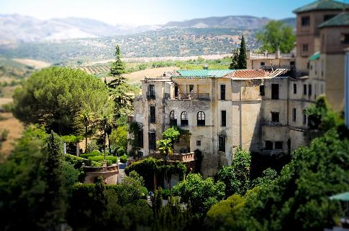
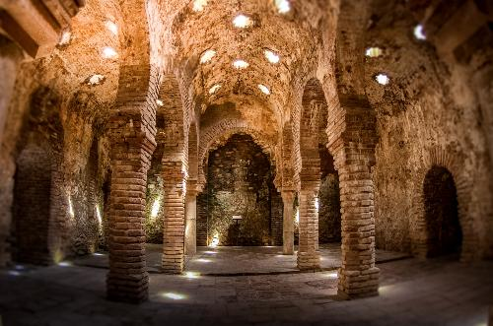
Les bains arabes de Ronda
Le palais du roi Maure

Slide 7
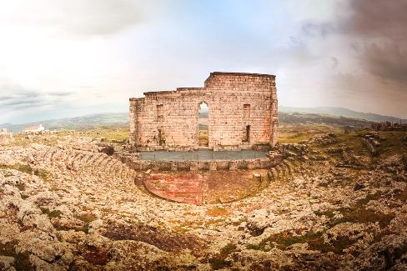
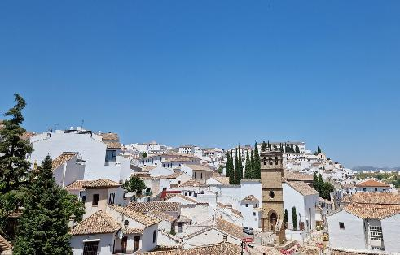
Ronda & les villages blancs
À Suivre
Les ruines d’Acinipo

Slide 8
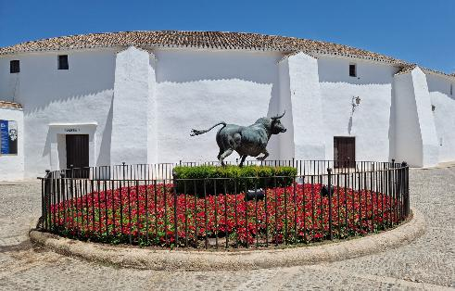
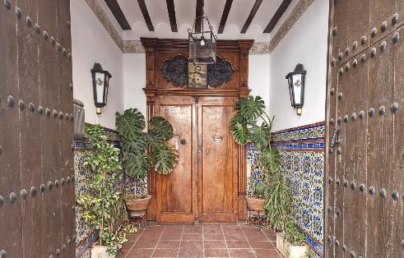

Slide 9
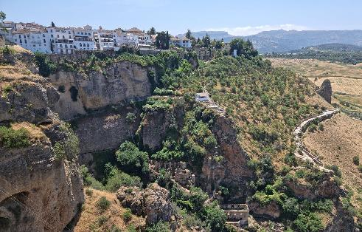
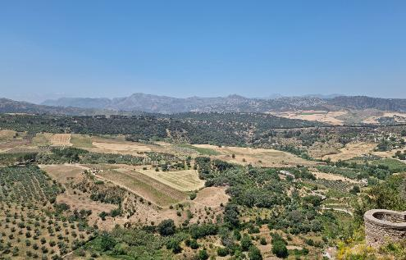

Slide 10
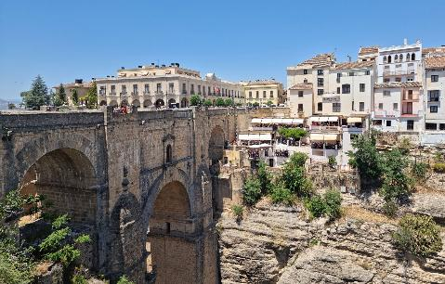
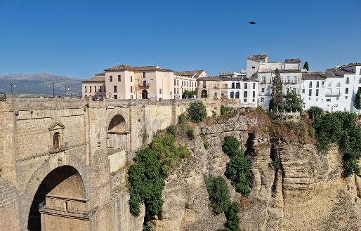

Slide 11
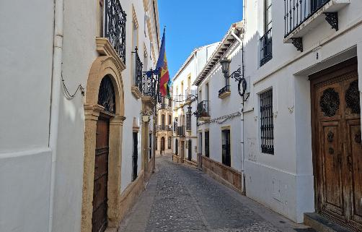
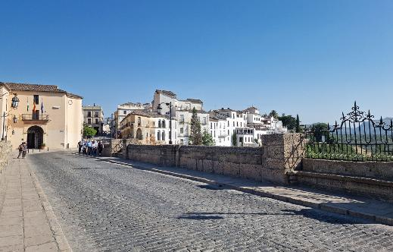

Slide 12
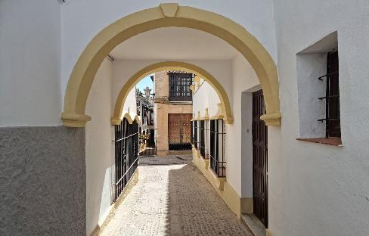
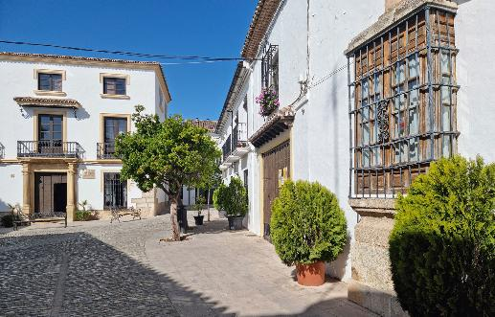

Slide 13
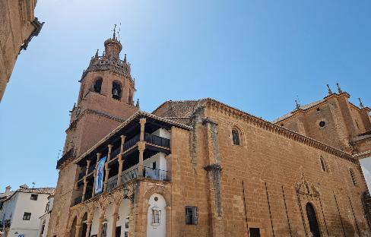
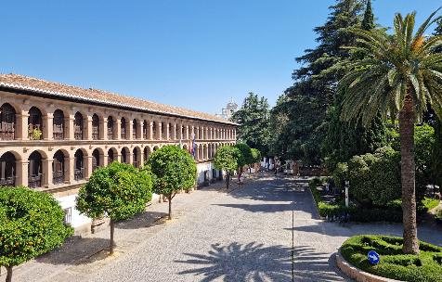

Slide 14
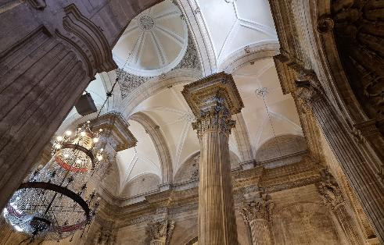
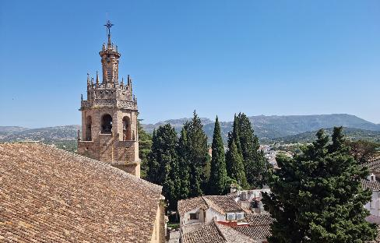

Slide 15
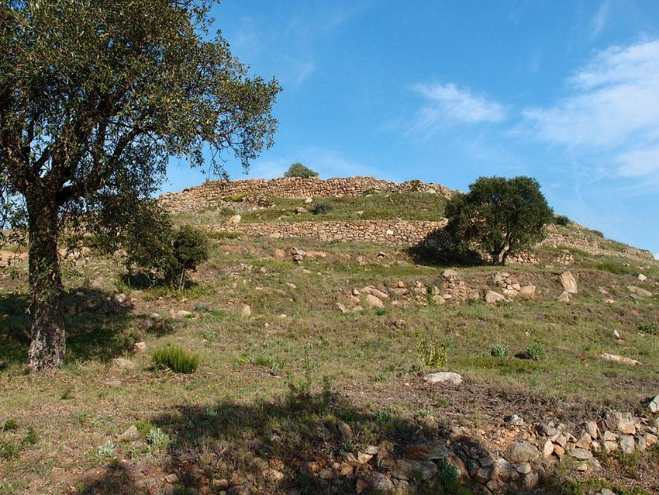

Slide 16
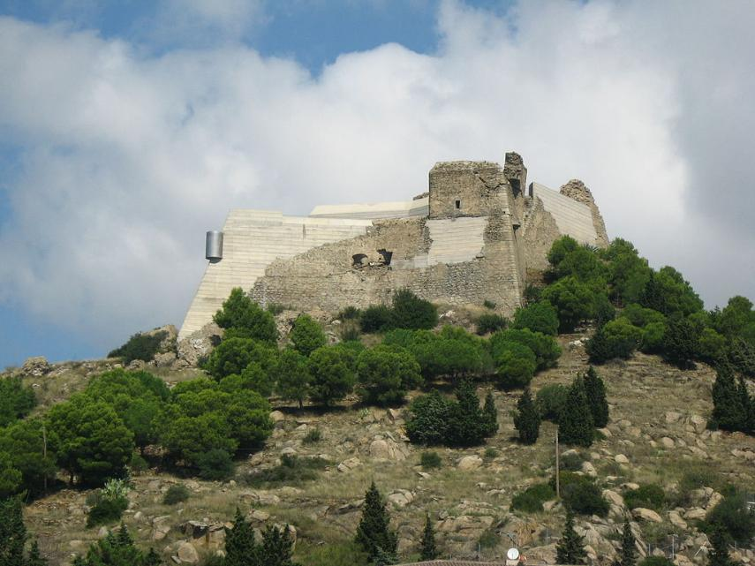
Le château de la Trinité.

Slide 17
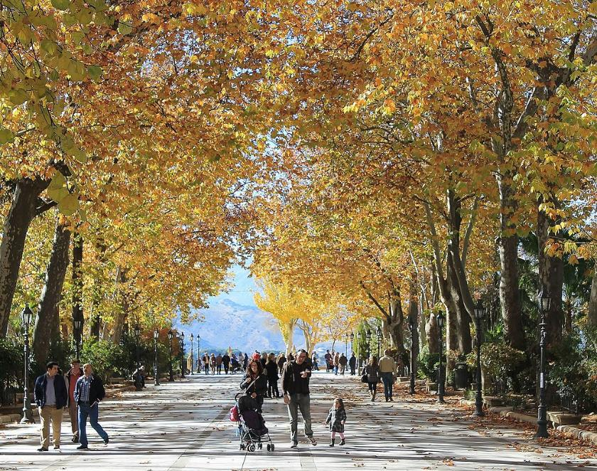
Alameda del Tajo Ronda

Slide 18
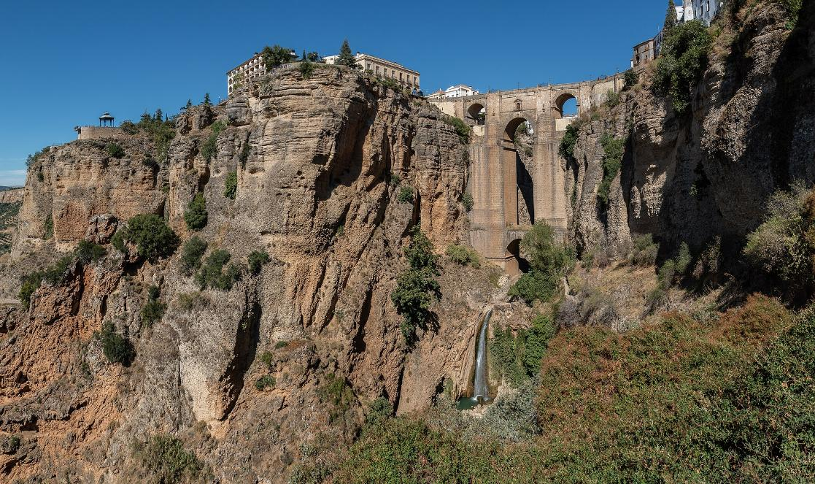
Panorama de Ronda.

Slide 19
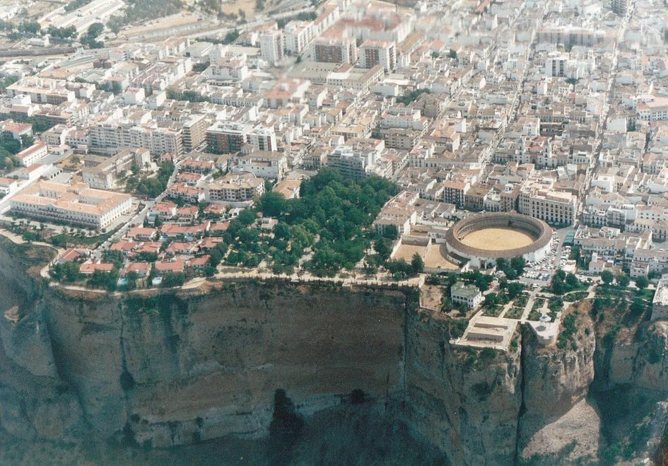
Les arènes et la ville vues du ciel.

Slide 20
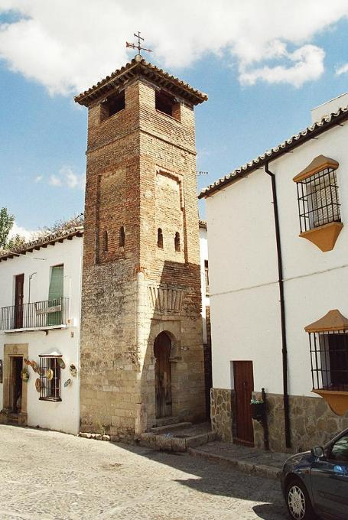
Le minaret de San Sebastian.

Slide 21
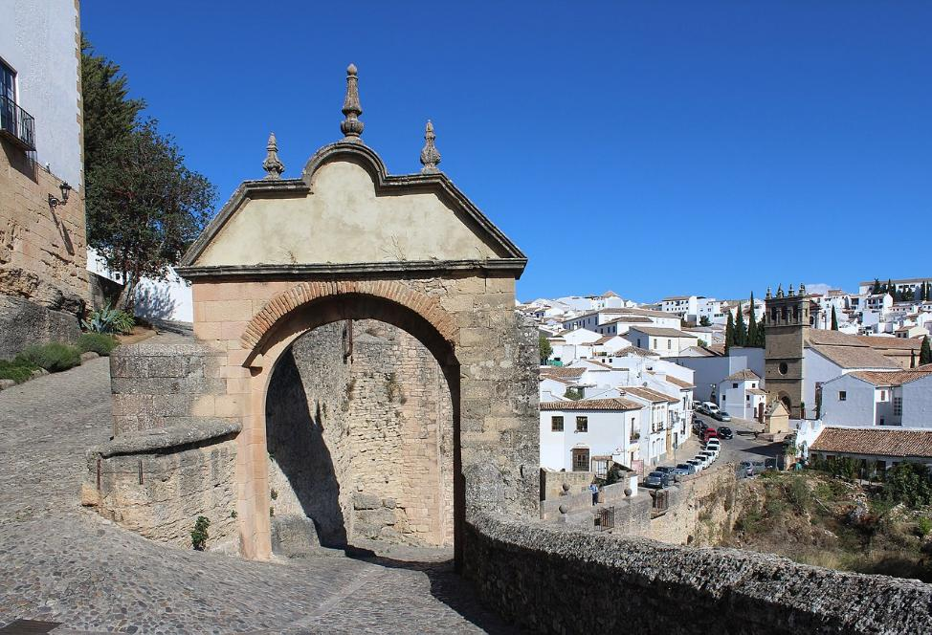
Porte de Philippe V.

Slide 22
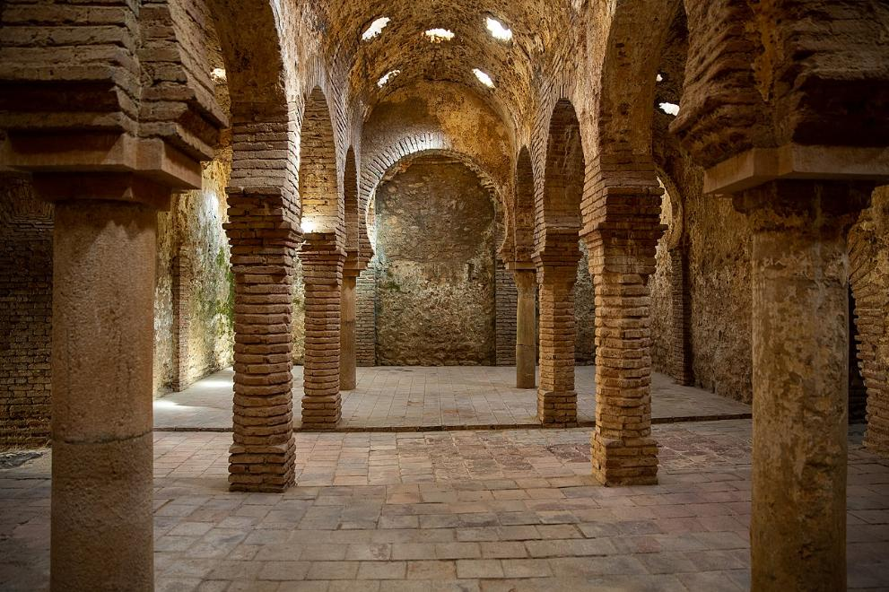
Baños Arabe - Ronda

Slide 23
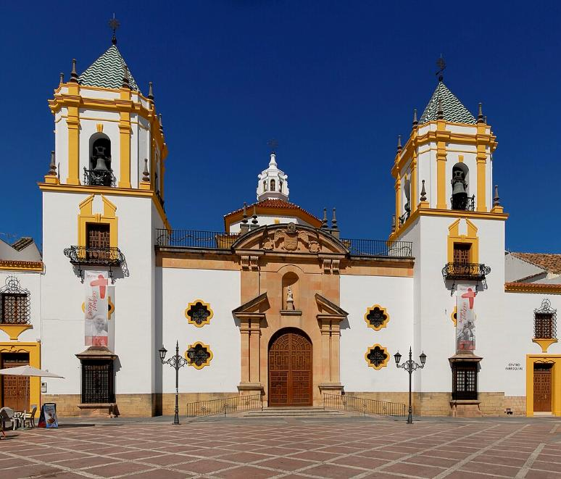
Place du Socorro

Slide 24
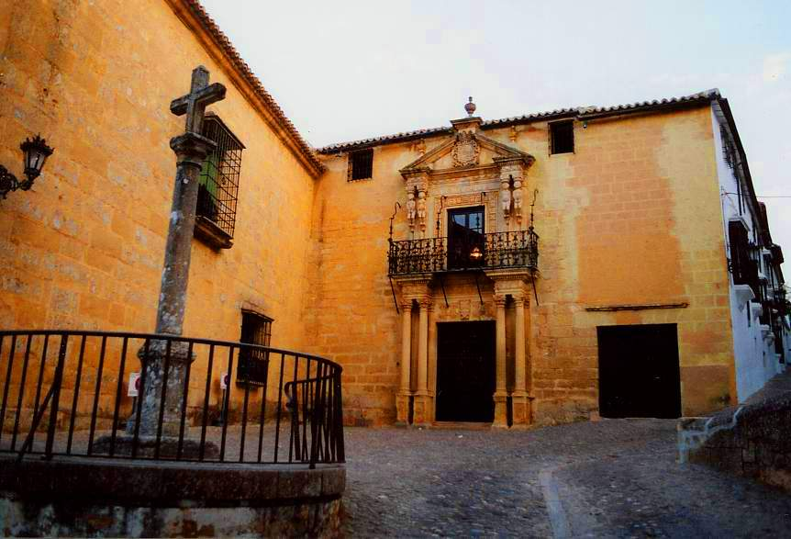
Palais du Marqués de Salvatierra

Slide 25
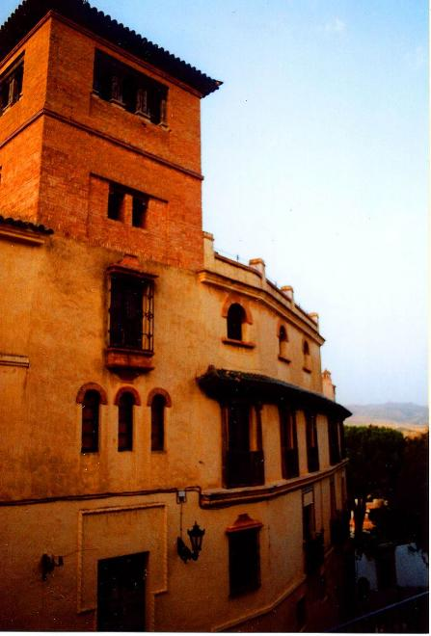
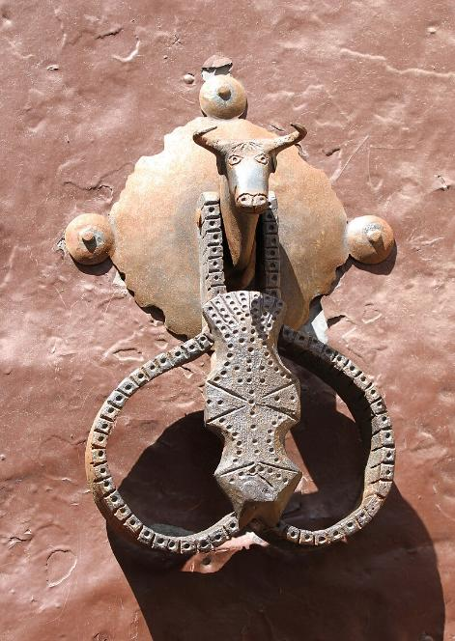
Heurtoir de porte des arènes de Ronda
La Maison du Roi Moro

Slide 26
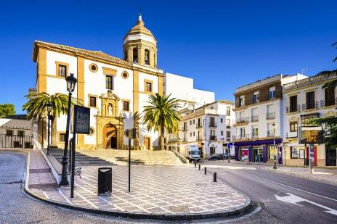
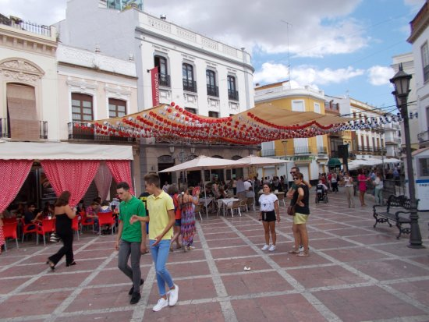
: central comercial
Eglise de La Merced

Slide 27
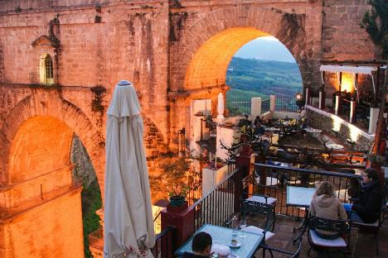
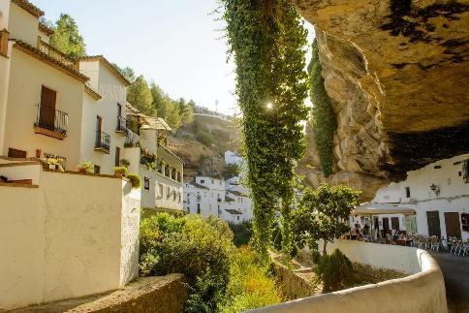

Slide 28
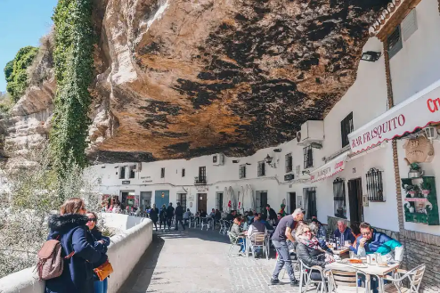
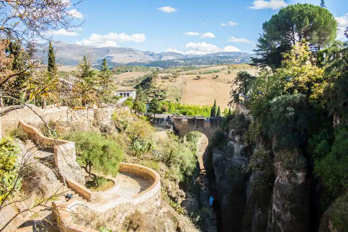
Sur Une Suggestion De JackDidier
Lorient Vous A Présenté La Commune De Ronda –Andalousie -Espagne
Les Images Et Le Son Du Net
Daniel

